Slide 1


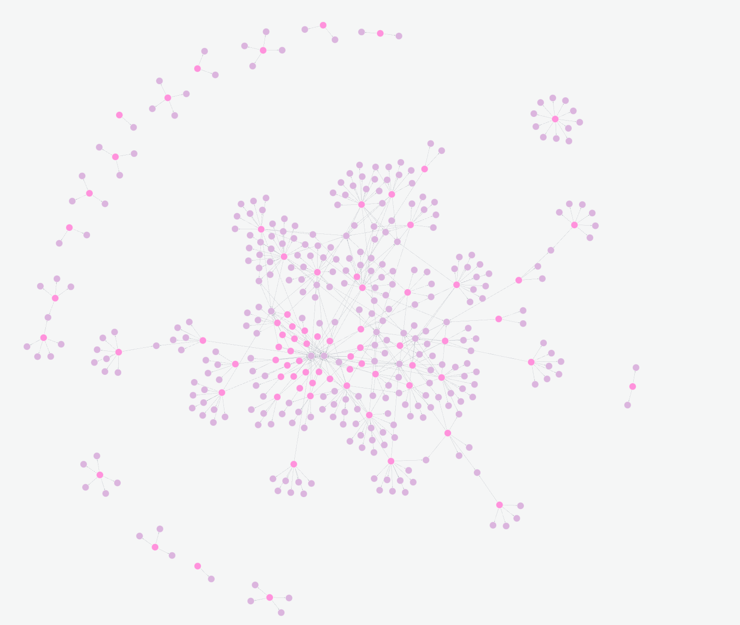
03 | 结果诊断与空间格局
评论知识图谱复核文化识别
核心判断：评论图谱回答游客实际感知到了什么，用来复核旅游热度是否真正转化为文化识别。
117
严格匹配 POI
327
评论实体
481
关系
9
高识别
63
未形成明确文化识别
评论知识图谱用于检验“热度”是否转化为文化感知，不能用评论量直接替代文化识别。
图6.10 游客评论文化识别知识图谱：以 POI 为中心，连接评论实体与体验主题。
第 6.6.2 节、图 6.10、表 6.10
孟帅 · 本科毕业设计答辩
16

